Slide 1

У2. Задачи компьютерного зрения
Занятие №12
Генератор и дискриминатор
Цилиндрическая панорама
Простейшие нейроны
Полносвязный классификатор
Проблемы обучения
CGAN
Виды панорам
Пирамиды
Кросс-энтропия
Свертки
CNN
GAN
WGAN
RANSAC

Slide 2
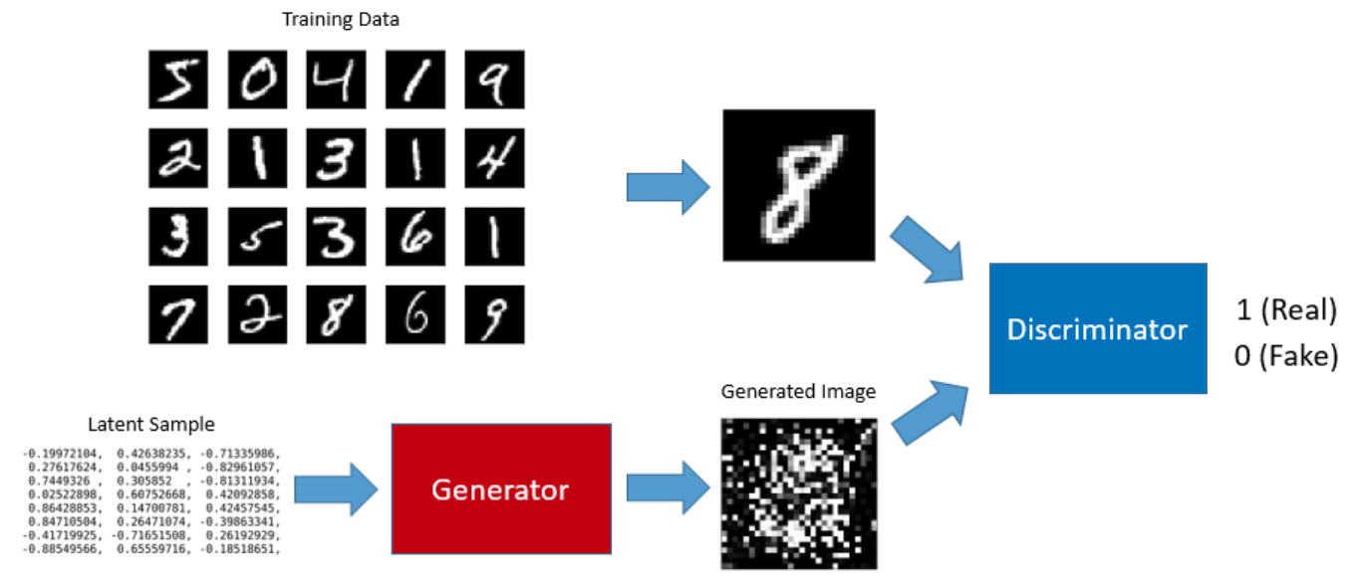
Генератор и дискриминатор
Опишите подробно следующую модель:

Slide 3
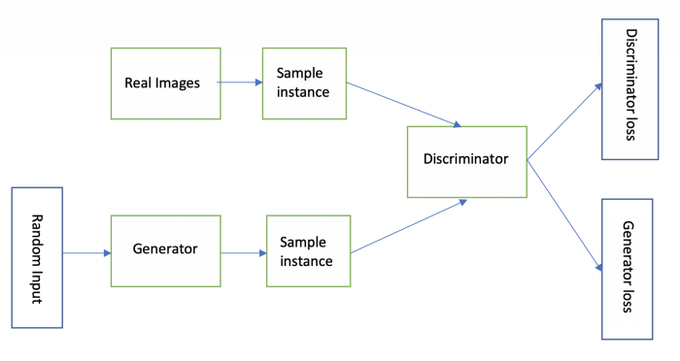
Обучение соперничающих сетей
Задача генератора: создать правдивое изображение
Задача дискриминатора: отличать правильные изображения от искусственных
То есть генератор пытается обмануть дискриминатор, а дискриминатор наоборот учится не обманываться.
Как это реализовать?

Slide 4
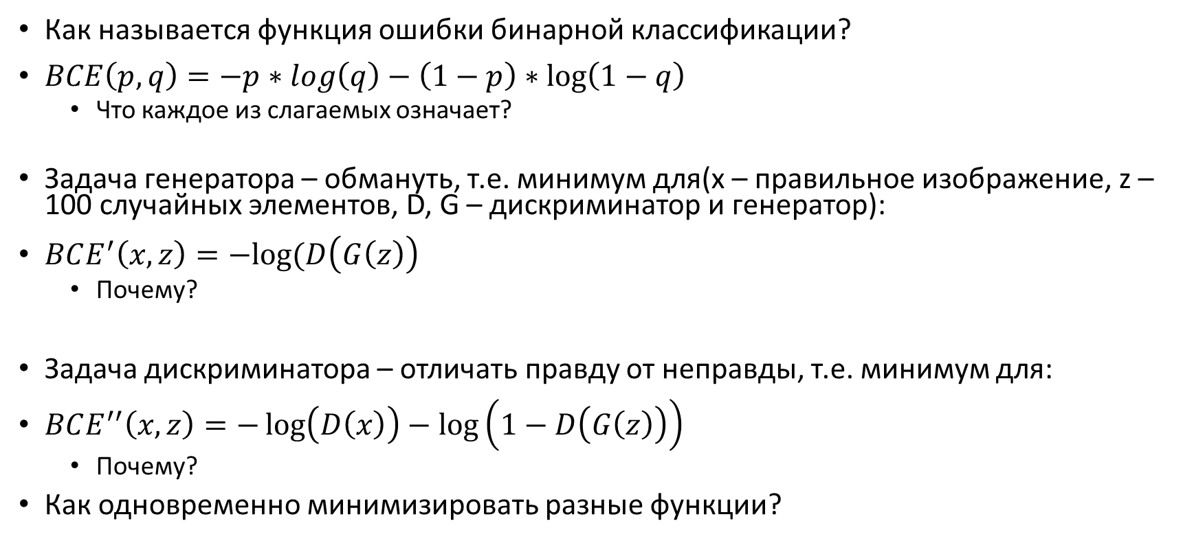
Ошибка классификации
Как называется функция ошибки бинарной классификации?
$BCE\left(p, q\right)=−p∗log\left(q\right)−\left(1−p\right)∗\log\left(1−q\right)$
Что каждое из слагаемых означает?
Задача генератора – обмануть, т.е. минимум для(x – правильное изображение, z – 100 случайных элементов, D, G – дискриминатор и генератор):
$BCE^{′}\left(x, z\right)=−log⁡(D\left(G\left(z\right)\right)$
Почему?
Задача дискриминатора – отличать правду от неправды, т.е. минимум для:
$BCE^{′′}\left(x, z\right)=−\log\left(D\left(x\right)\right)−\log\left(1−D\left(G\left(z\right)\right)\right)$
Почему?
Как одновременно минимизировать разные функции?

Slide 5
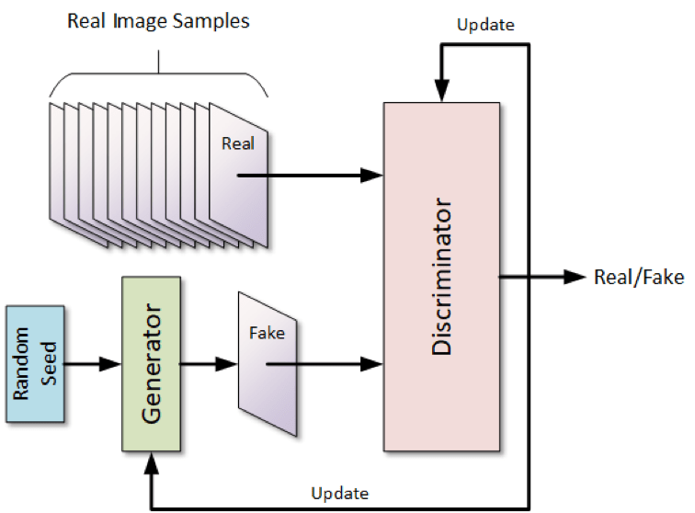
Поэтапное обучение
Правильный ответ, как одновременно минимизировать разные функции с прошлого слайда – никак.
Но последовательно минимизировать можно:
Обучили 1 итерацию генератор, заморозив дискриминатор;
Обучили 1 итерацию дискриминатор, заморозив генератор;
…

Slide 6
Повторение
Опишите цикл обучения GAN модели.
Какие цели у каждого фрагмента GAN’а?
Какие функции стараются минимизировать эти фрагменты?

Slide 7
GAN&DCGAN
В ноутбуке в директории 4th Task в ноутбуке BasicModules.ipynb реализуйте функции ошибки, изучите шаг обучения модели, обучите сеть на небольших данных с небольшим числом эпох.
Затем загрузите предобученную сеть(200 эпох на всех данных) и сравните результаты моделей.
Есть ли различия? Если есть, то в чем они?
Какие артефакты на каждом из них прослеживаются?

